Slide 1
Een varken wordt niet dikker door het veel te wegen.

Slide 2
“Wat werkt? Is in ons onderwijs niet de juiste vraag. Alles werkt immers wel ergens en niets werkt overal.”
Dylan Wiliam, pedagoog en auteur.

Slide 3
“Laat ons er mee over beslissen. Het zijn wij wel die het nadien ook zullen uitvoeren.”
leraar, citaat uit De Ultieme Gids voor Transformatie van je school. (Edunext)

Slide 4
“Professionals willen richting en ruimte krijgen en gefaciliteerd worden om op basis van vertrouwen, onderling overeengekomen doelen te bereiken.”
Weggeman, M., (2018) Essenties van leidinggeven aan professionals, Schiedam.

Slide 5
“Efficiëntie is de dingen goed doen. Effectiviteit is de juiste dingen doen.” Iets efficiënt doen, is niet per se iets doen wat goed is
Peter Drucker, in Strategies for InFluence. ( 2021).

Slide 6
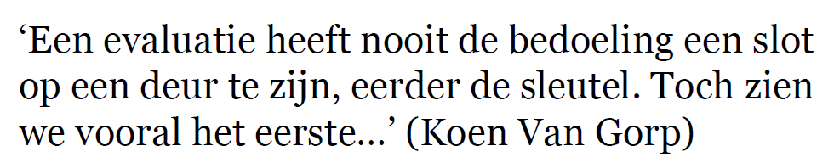

Slide 7
“De ware ontdekkingsreiziger ziet geen nieuwe landschappen, maar kijkt met nieuwe ogen”
Marcel Proust.

Slide 8
“Iedereen is een genie, maar als je een vis beoordeelt op zijn vermogen om in een boom te klimmen, zal hij zijn leven lang denken dat hij nutteloos is.”
Albert Einstein

Slide 9
“Het is waanzin om keer op keer hetzelfde te doen en verschillende resultaten te verwachten.”
Albert Einstein

Slide 10
“Focus op het positieve, op de oplossing en op de toekomst faciliteert verandering in de gewenste richting. Focus daarom eerder op oplossingsgerichte gesprekken dan op probleemgerichte gesprekken.”
John Walker

Slide 11
“Kwaliteitsvolle taalstimulering ontstaat niet automatisch omdat de afname van een screeningsinstrument in november aangeeft dat sommige kleuters dat nodig hebben. “
Kris Van den Branden in De toekomst van het onderwijs aan jonge kinderen. (2022)

Slide 12
“ We meten voortdurend de ontwikkeling van leerlingen, maar meten slechts zelden de kwaliteit van de lessen die ze volgen. “
Uit eerste hoofdstuk, Expliciete Directe Instructie, 2020 uitegverij Pica)

Slide 13
“Effectieve scholen zien toetsdata niet als een vaststaand gegeven waarop ze geen invloed hebben, maar als de uitkomst van de kwaliteit van het geboden onderwijs.“
Kris Van den Branden in De toekomst van het onderwijs aan jonge kinderen. (2022)

Slide 14
“De meest waardevolle bron die leerkrachten hebben, is elkaar. Zonder samenwerking is onze groei beperkt tot onze eigen inzichten. “
Robert John Meehan

Slide 15
“Wanneer een bloem niet bloeit, pas je de omgeving waarin hij groeit aan, niet de bloem. “
Alexander Den Heijer.

Slide 16
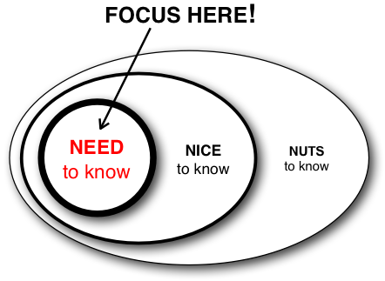

Slide 17
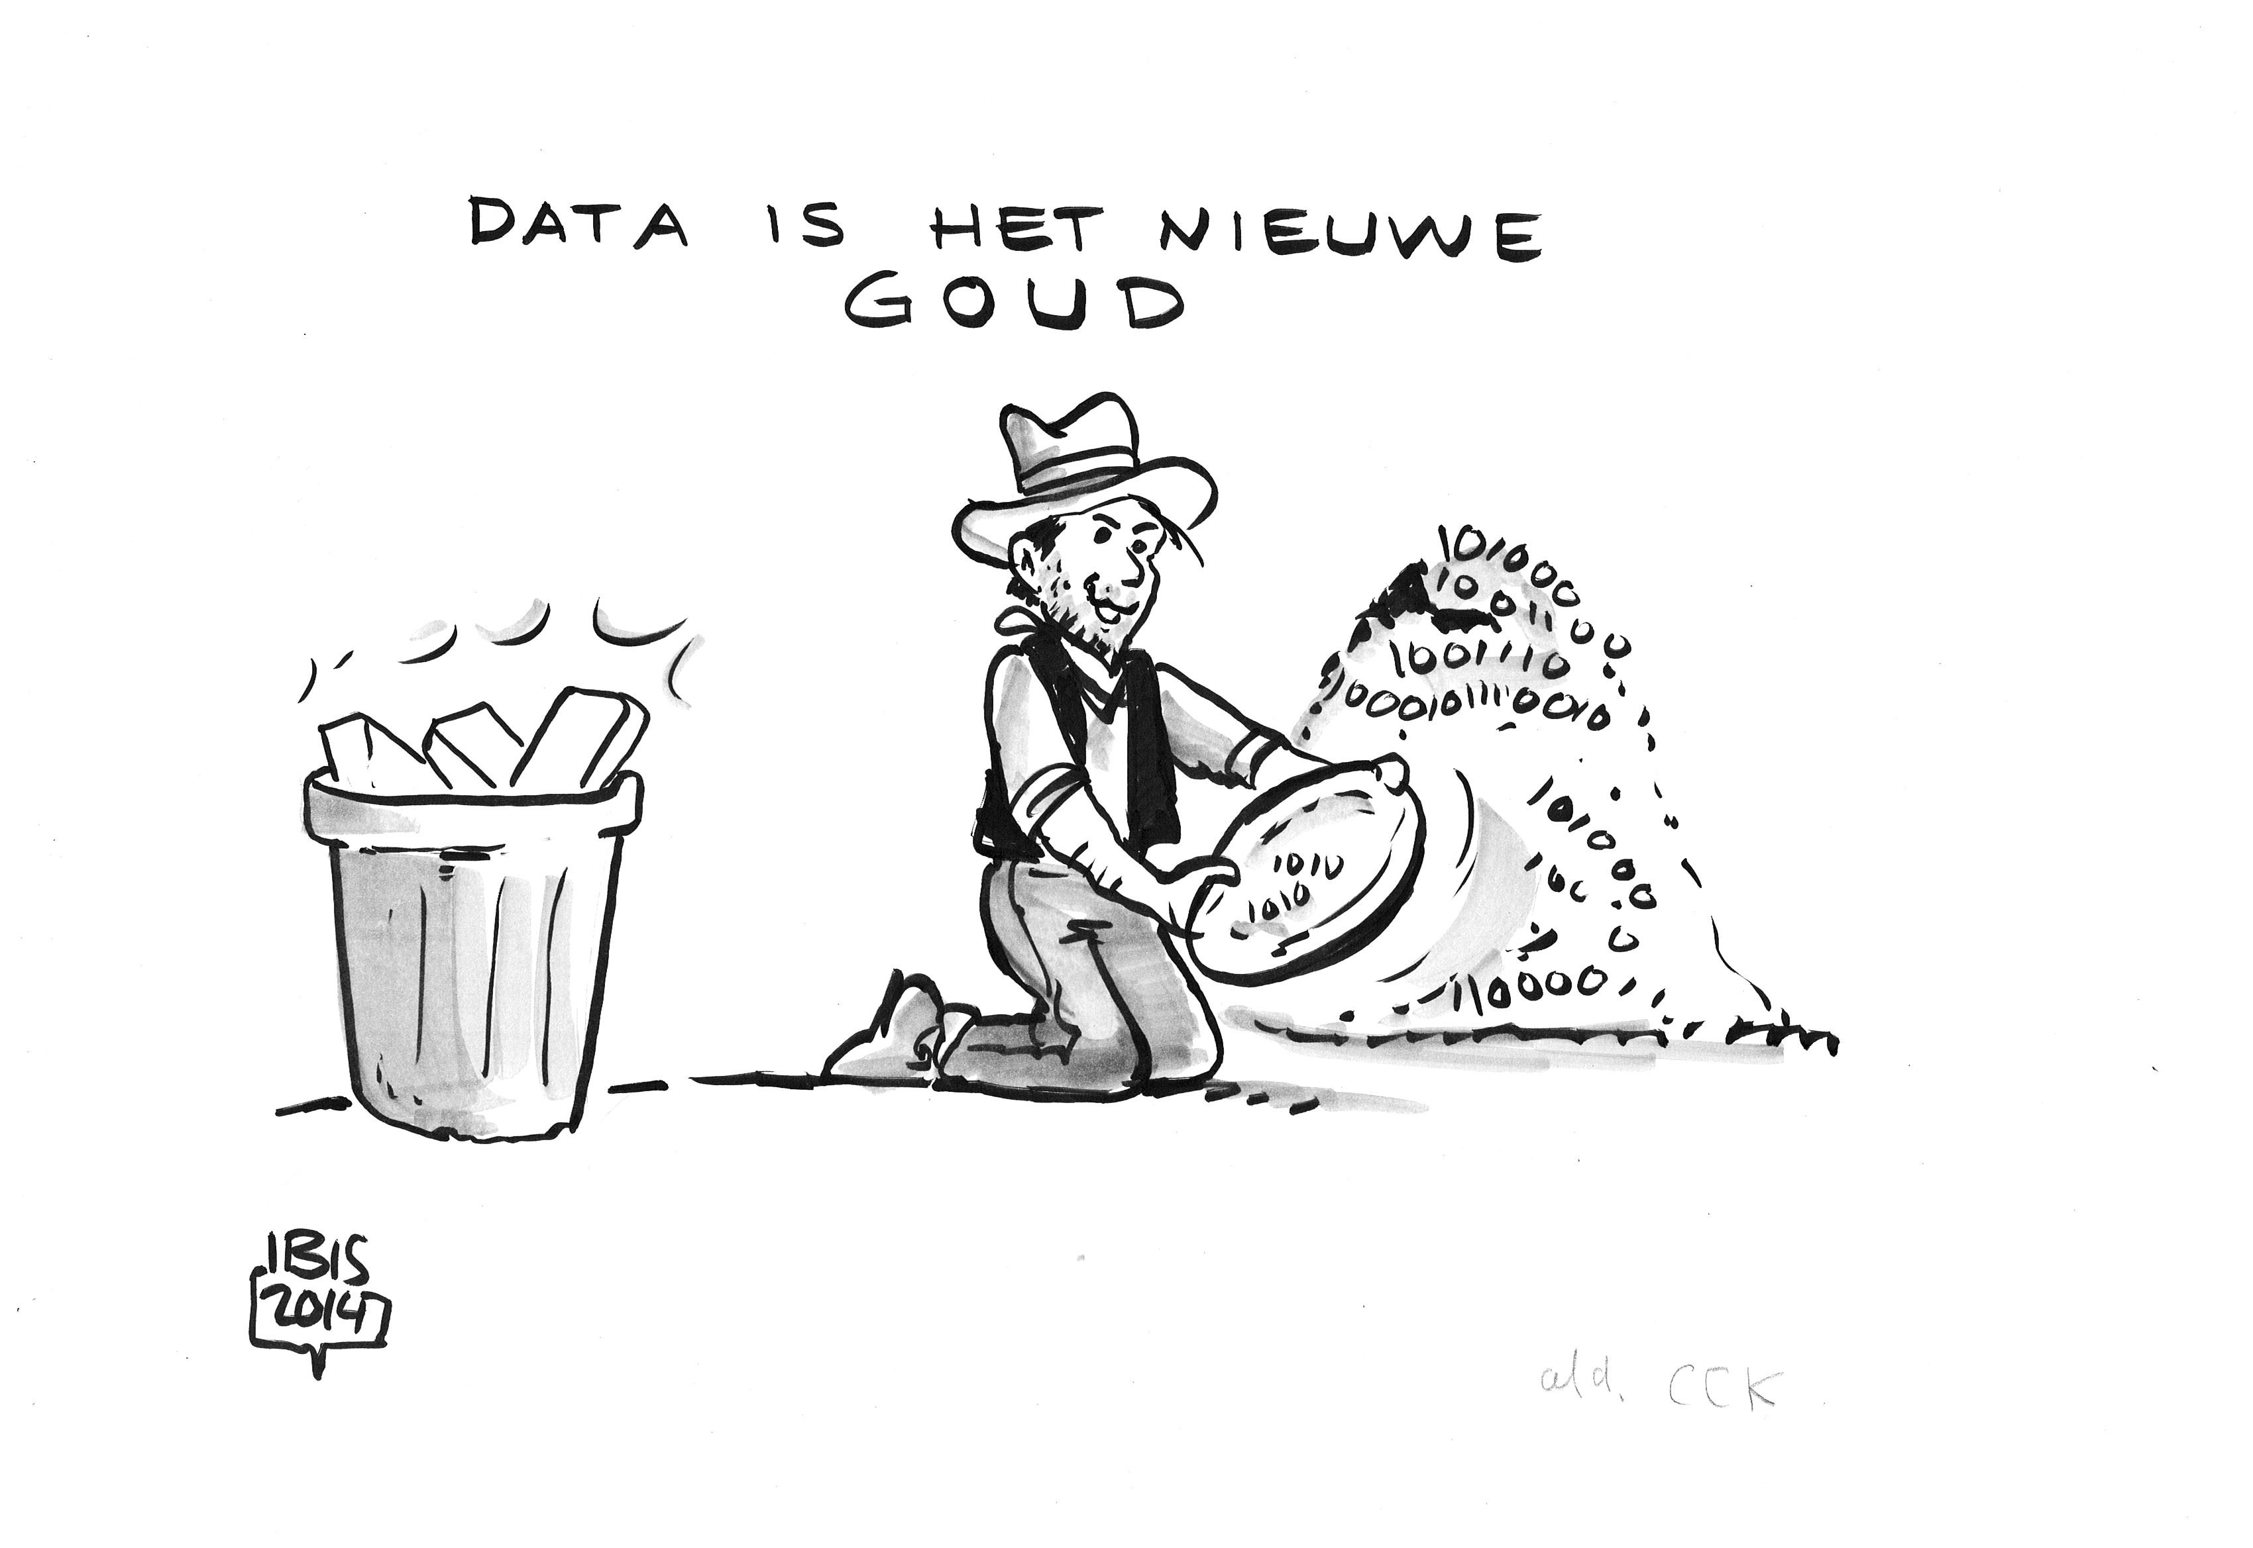

Slide 18
“Kwaliteitsvolle taalstimulering ontstaat niet automatisch omdat de afname van een screeningsinstrument in november aangeeft dat sommige kleuters dat nodig hebben. “
Kris Van den Branden in De toekomst van het onderwijs aan jonge kinderen. (2022)

Slide 19
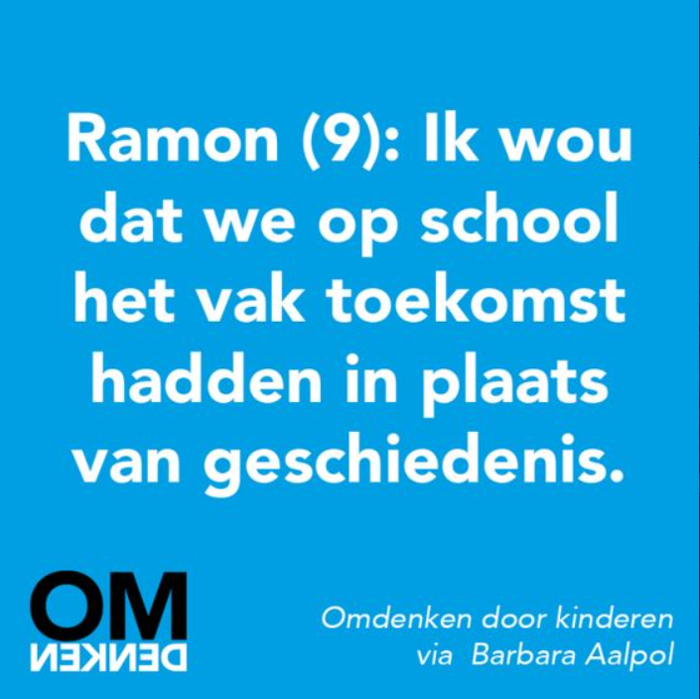

Slide 21


Slide 22
